Slide 1


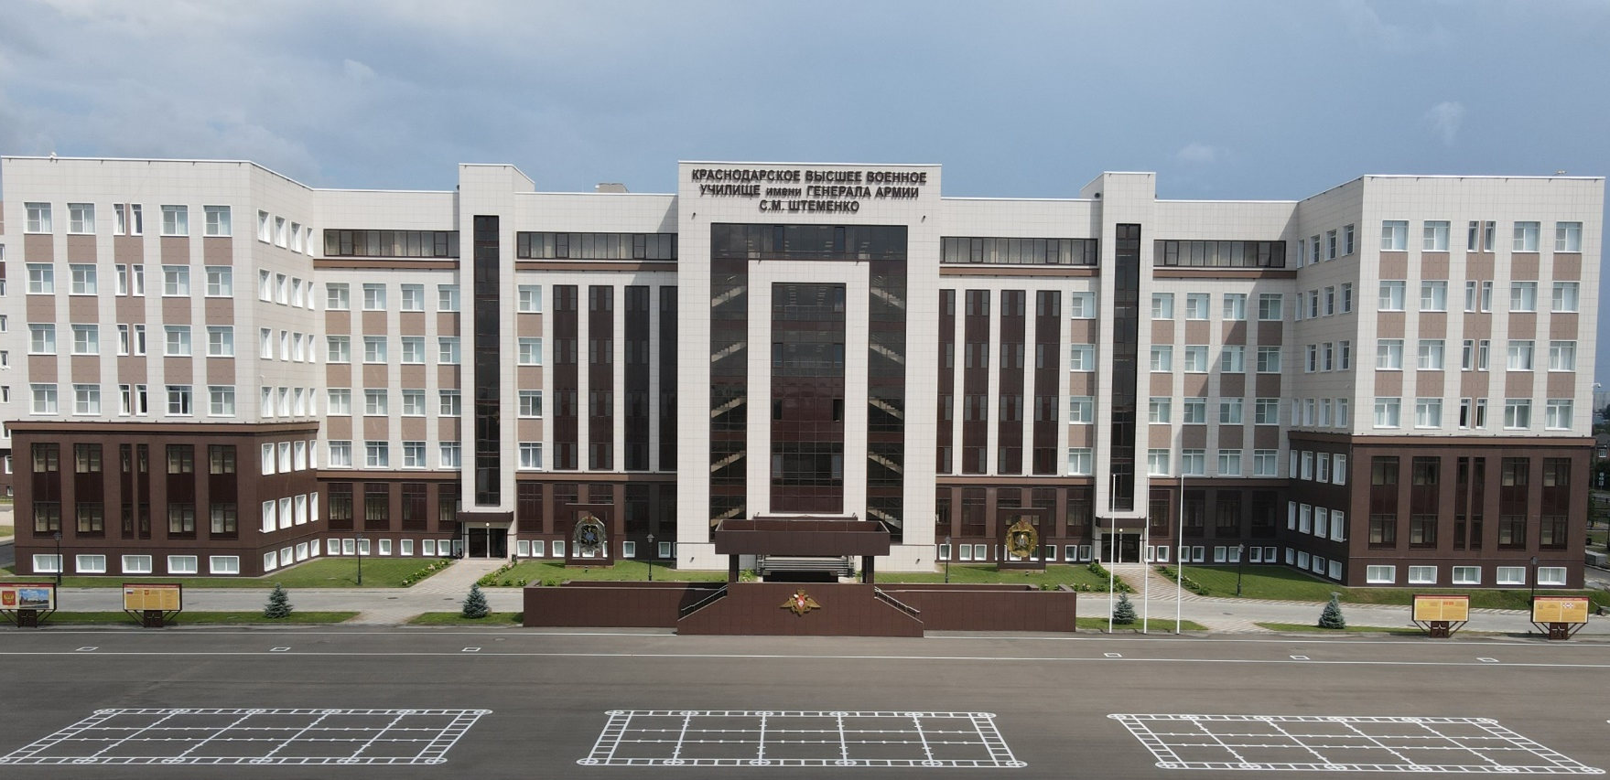
КРАСНОДАРСКОЕ ВЫСШЕЕ ВОЕННОЕ УЧИЛИЩЕ
Краснодарское высшее военное училище

Slide 2
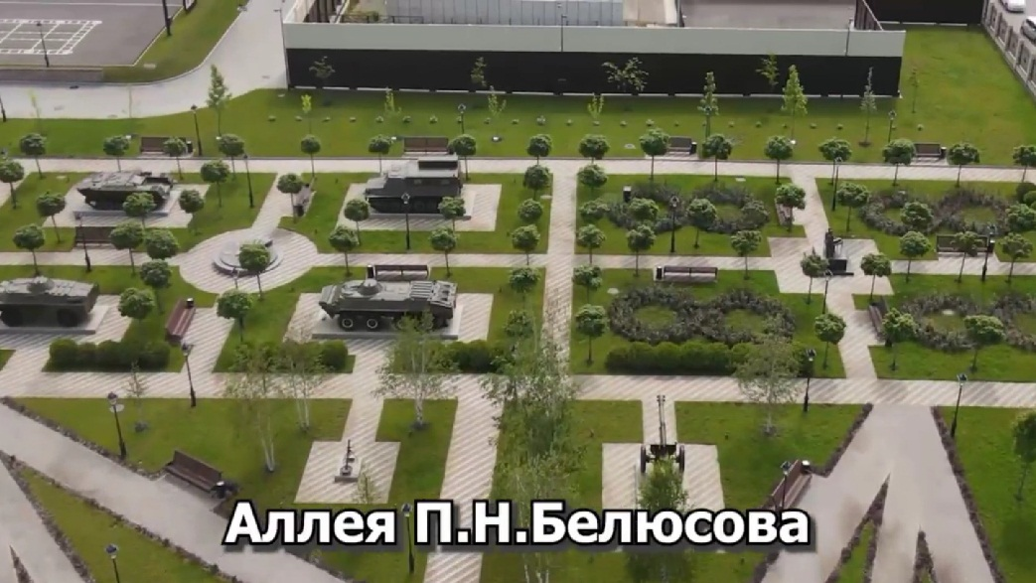
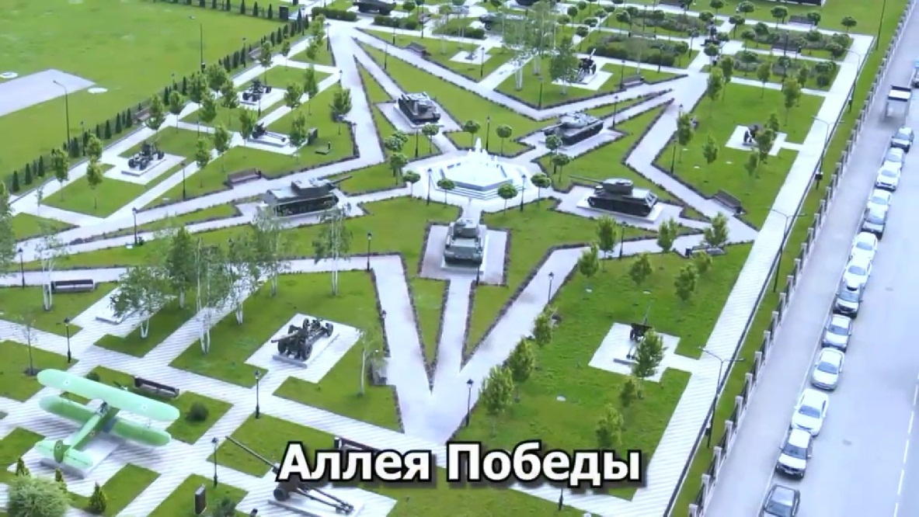

Уникальность
Училище является уникальным по своему профилю, единственным в России, где проходят подготовку специалисты по информационной безопасности и защите государственной тайны, а также специалисты в области управления и кадровой работы

Slide 3
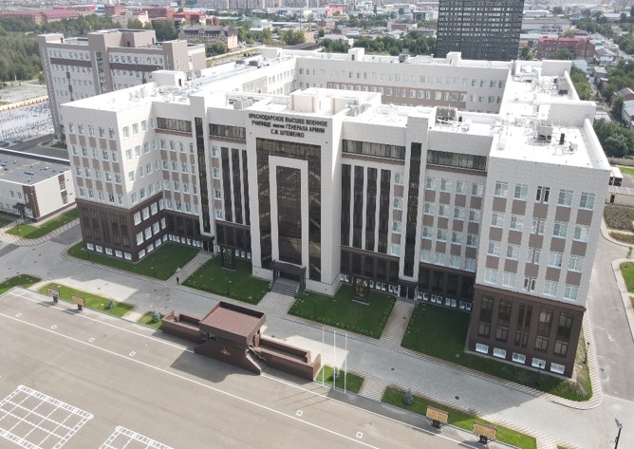
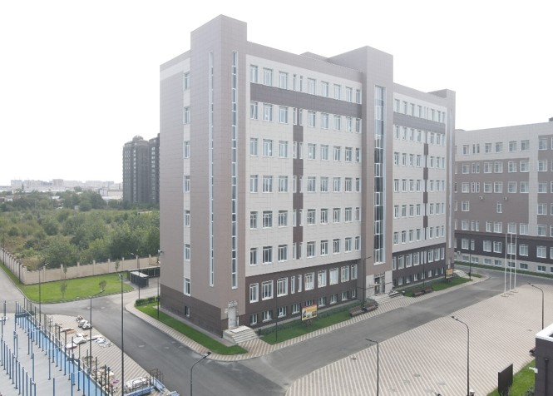
Учебные корпуса
Учебный корпус № 1
Учебный корпус № 2

Slide 4
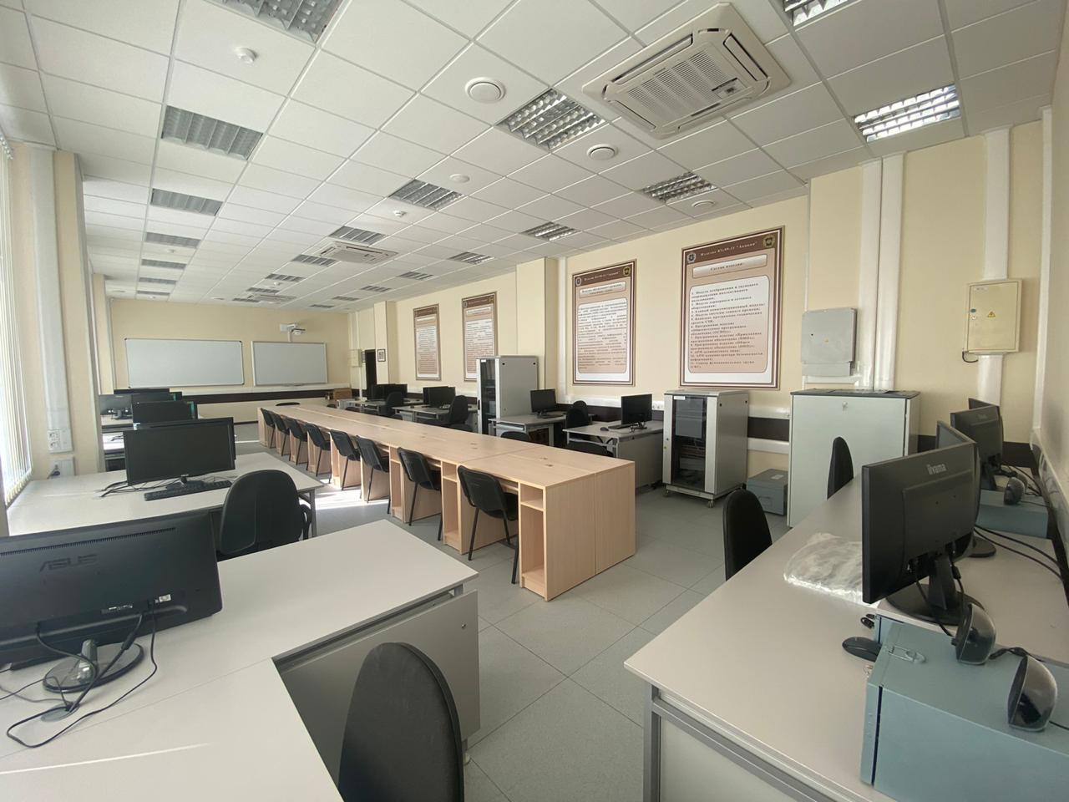
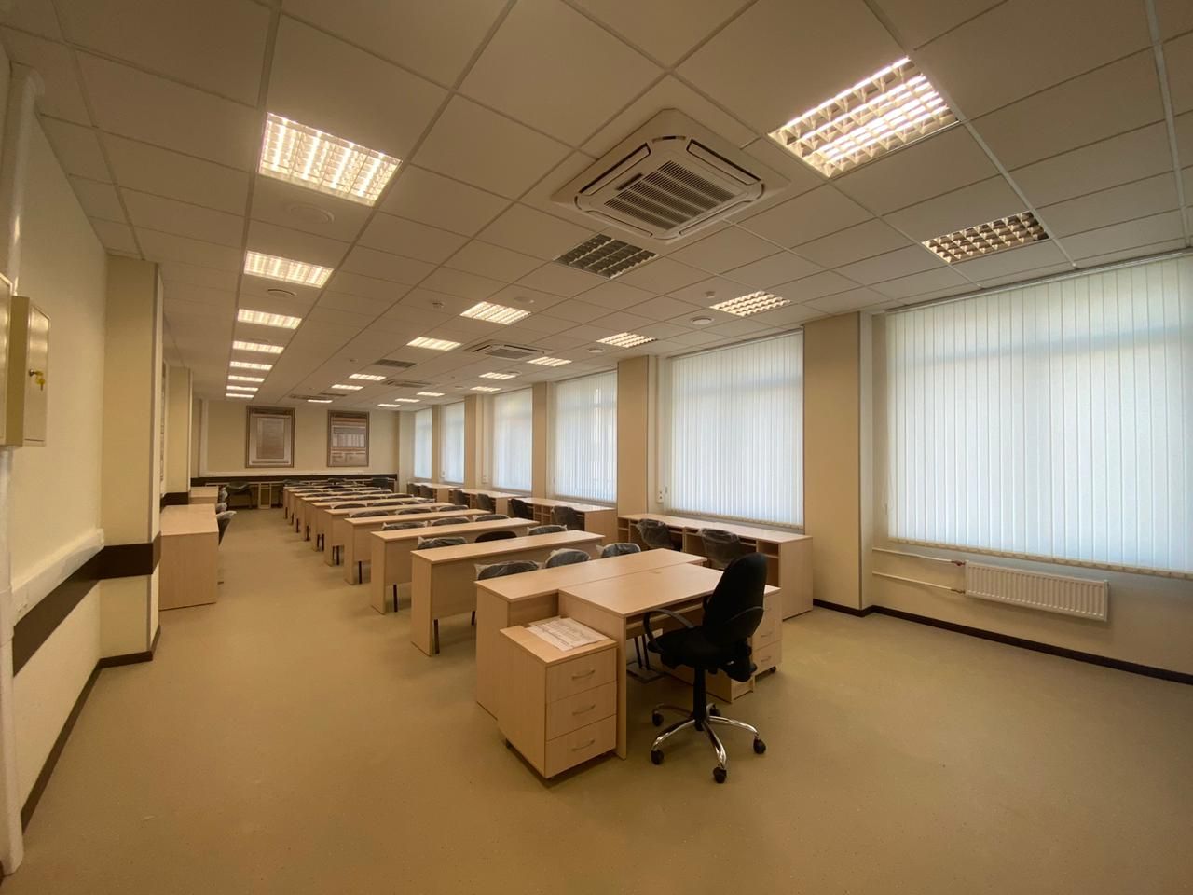
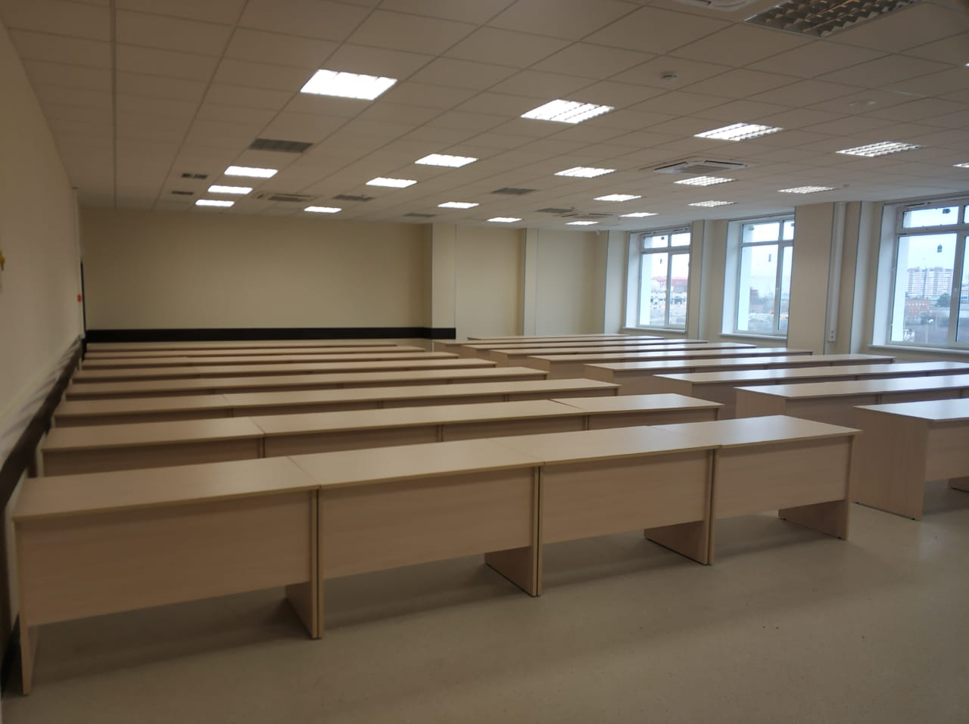
Учебные аудитории
Компьютерные классы
Учебные классы
Лекционные залы

Slide 5
Программы подготовки
ВЫСШЕЕ ОБРАЗОВАНИЕ
Код специальности | Наименование специальности | Квалификация | Срок подготовки | Форма допуска к ГТ
56.05.06 | Защита информации на объектах информатизации военного назначения | Специалист по защите информации | 5 лет | 1 форма
56.05.04 | Управление персоналом (Вооруженные Силы Российской Федерации, другие войска, воинские формирования и приравненные к ним органы Российской Федерации) | Специалист в области управления | 5 лет | 2 форма
СРЕДНЕЕ ПРОФЕССИОНАЛЬНОЕ ОБРАЗОВАНИЕ
Код специальности | Наименование специальности | Квалификация | Срок подготовки | Форма допуска к ГТ
10.02.05 | Обеспечение информационной безопасности автоматизированных систем | Техник по защите информации | 2 года 10 мес. | 1 форма

Slide 6
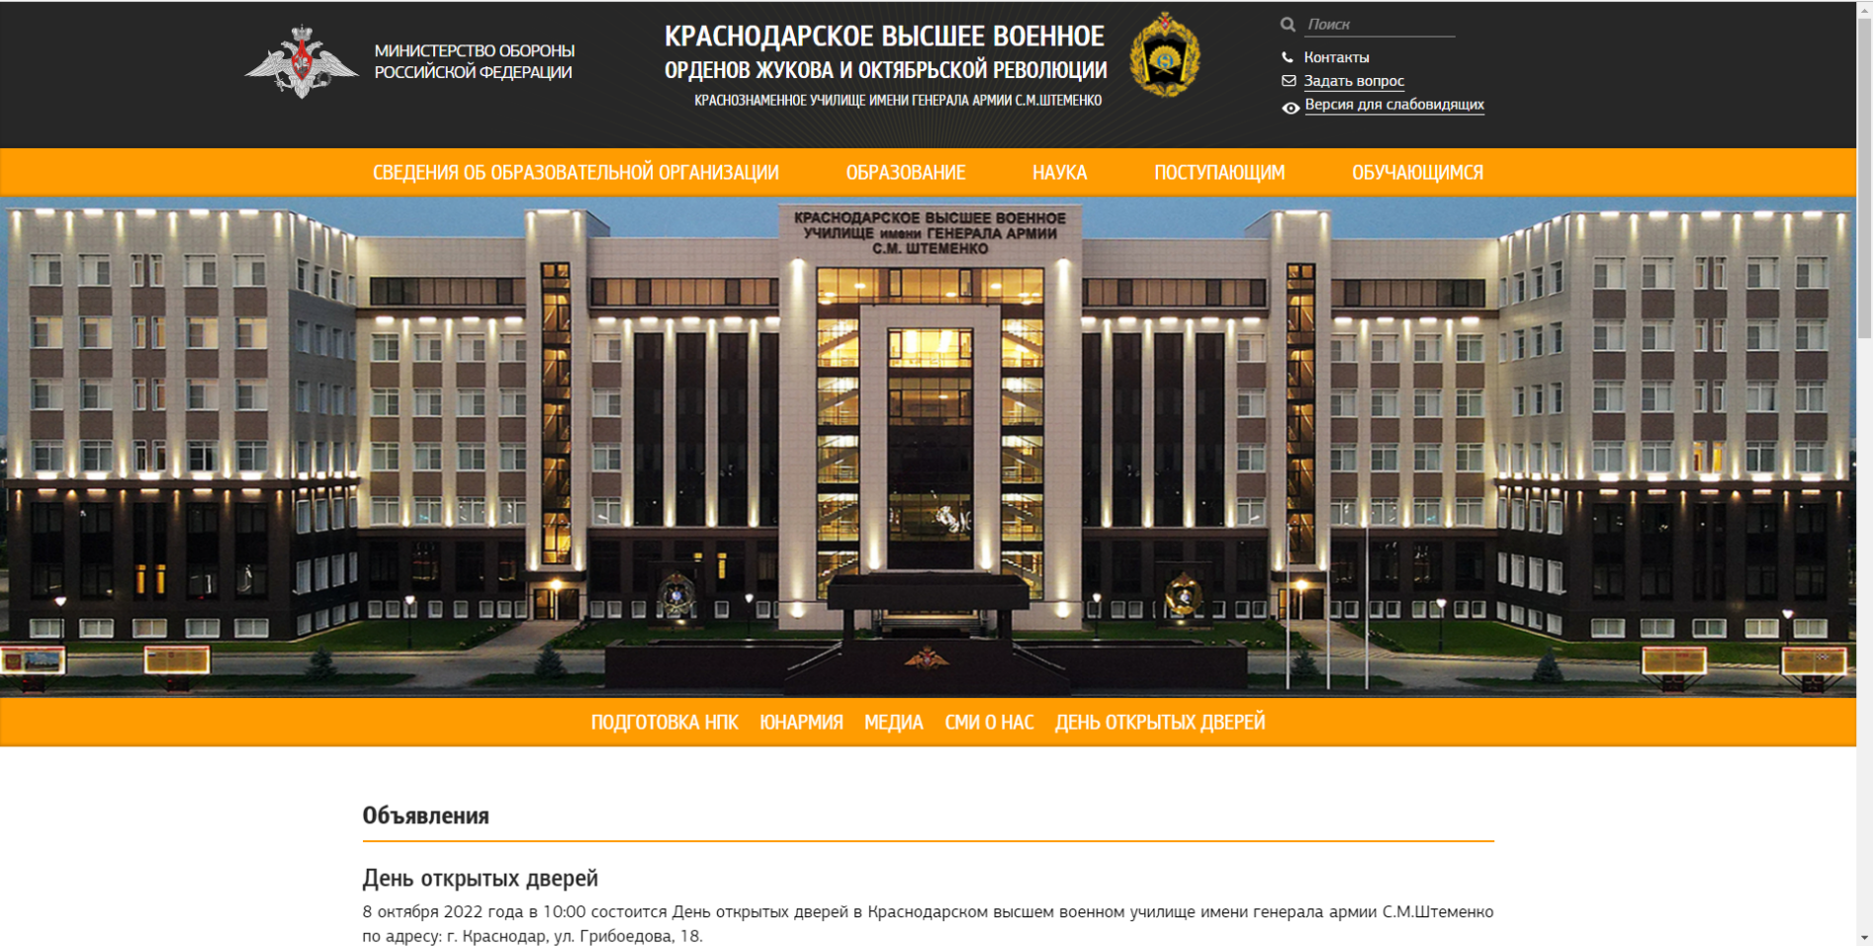
Правила поступления
Официальная информация
по порядку приема
в училище размещена на официальном сайте www.kvvu.mil.ru
Информация, размещенная на других сайтах может не соответствовать действительности

Slide 7
Минимальные баллы ЕГЭ
Минимальные баллы ЕГЭ (вступительных испытаний, проводимых училищем самостоятельно), подтверждающие успешное прохождение вступительных испытаний:
Код специальности | Наименование специальности | Русский язык | Математика (профильная) | Физика/ Информатика и ИКТ* | История/ Информатика и ИКТ**
56.05.06 | Защита информации на объектах информатизации военного назначения | 49 | 39 | 39/40*
56.05.04 | Управление персоналом (Вооруженные Силы Российской Федерации, другие войска, воинские формирования и приравненные к ним органы Российской Федерации) | 45 | 33 |  | 40/40**
* Поступающие выбирают одно из вступительных испытаний на выбор: Физику или Информатику и ИКТ
** Поступающие выбирают одно из вступительных испытаний на выбор: Историю или Информатику и ИКТ

Slide 8

Оценка уровня профессиональной подготовленности
Проводится с поступающими по специальности:
56.05.06 Защита информации на объектах информатизации военного назначения
Форма проведения вступительного испытания - собеседование
Экзаменационный билет содержит две темы для собеседования
Темы собеседований размещены на сайте училища в разделе «Поступающим» (в программе дополнительного вступительного испытания)
Ответ на каждую из тем оценивается по 50-ти бальной шкале.
Итоговая оценка – сумма баллов по каждой из тем
Кандидат считается не прошедшим дополнительное вступительное испытание если:
в сумме по двум темам набрал менее 60 баллов;
по любой из тем набрал менее 21 балла

Slide 9
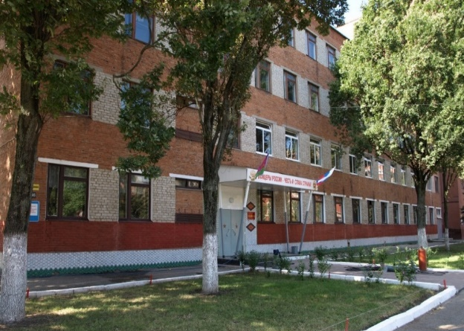
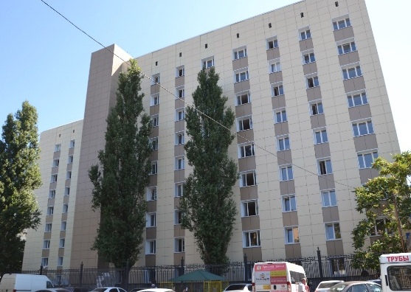
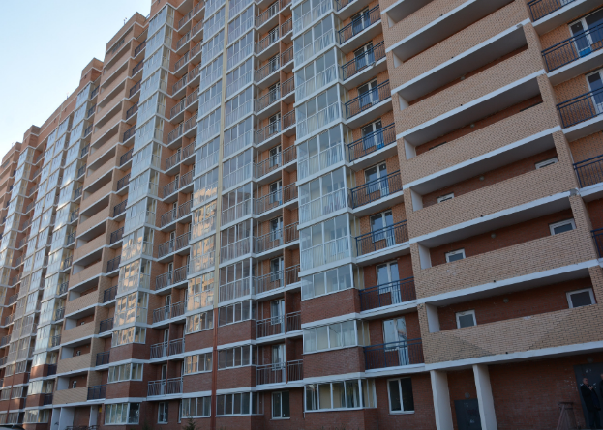
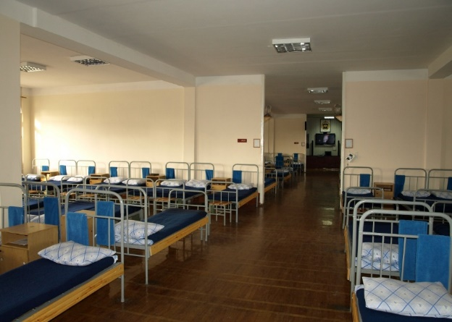
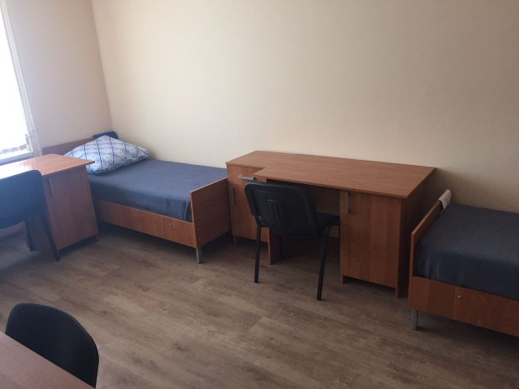
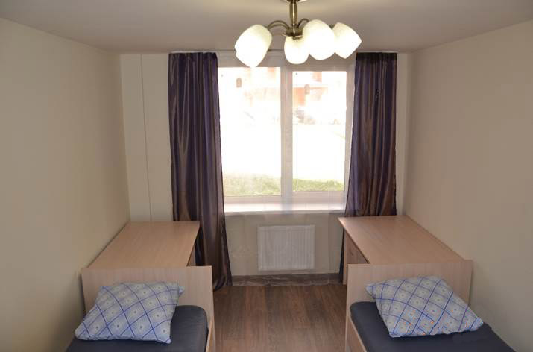
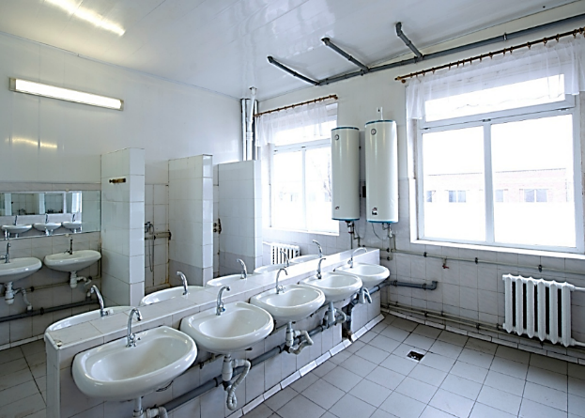
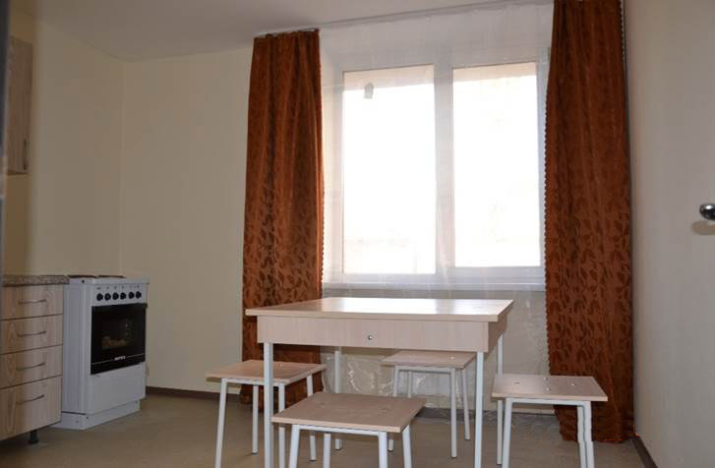
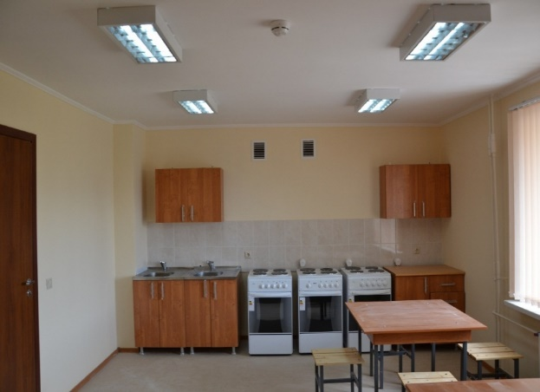
Условия проживания курсантов
1 курс – общежитие
казарменного типа
2-5 курс – общежитие
комнатного типа
Завершение реконструкции жилого дома

Slide 10
Денежное довольствие курсантов
Курсанты 1 курса (военнослужащие по призыву) – 2 563 рубля
Курсанты 2-5 курса (после заключения контракта) – от 15 900 рублей,
которое складывается из:
Оклада по воинскому званию – 6 659 рублей
Оклада по воинской должности – 9 323 рубля
Ежемесячной надбавки за выслугу лет – 1 598 рублей
Ежемесячной надбавки за квалификационный уровень физической подготовленности – 6 526 рублей
Премии за добросовестное и эффективное исполнение должностных обязанностей (в зависимости от успеваемости) – 3 995 рублей
Наиболее одаренным курсантам выплачиваются государственные (именные) стипендии Президента РФ, Правительства РФ, Министра обороны РФ

Slide 11
Олимпиады и спортивная жизнь курсантов
Участие во всероссийских
и международных олимпиадах:
Математика;
Информатика;
Программирование;
Физика;
Иностранные языки;
Военно-профессиональная подготовка.
Участие в ежегодных чемпионатах и спартакиадах:
Волейбол;
Мини-футбол;
Плавание;
Рукопашный бой;
Самбо;
Гиревой спорт;
Спортивное ориентирование;
Офицерское троеборье;
Военное пятиборье;
Курсантский бросок;
Стрельба из штатного оружия.

Slide 12
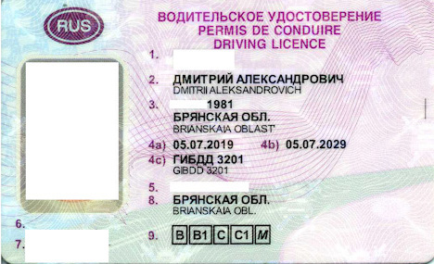
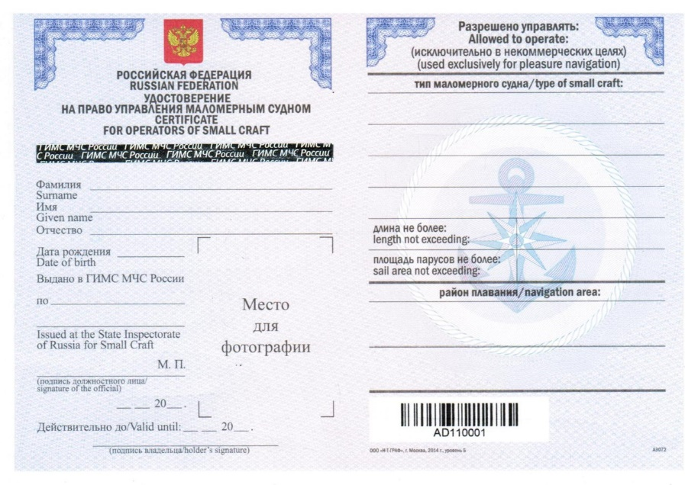
Получение удостоверений на право управления
транспортными средствами и маломерными судами
Получение ВУ в ГИБДД (курсанты общевойскового отделения):
Категория «С, С1» – в 4 семестре
Категория «В, В1» – в 5 семестре
Получение удостоверения
на право управления маломерным судном (курсанты военно-морского отделения)
в ГИМС – в 4 семестре

Slide 13
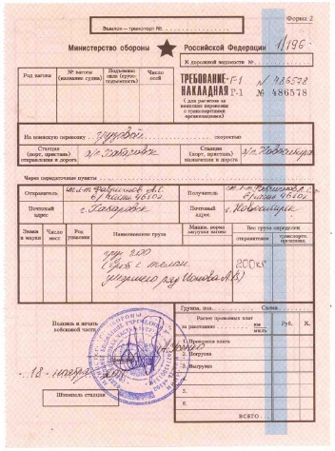
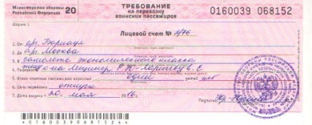
Каникулярный отпуск курсантов
Летний каникулярный отпуск продолжительностью 30 суток
Зимний каникулярный отпуск продолжительностью 15 суток
Дополнительные дни к отпуску курсантам, показывающим знания на «отлично»
Курсантам 1 курса (проходящим военную службу по призыву)
для льготного проезда выдаются воинские перевозочные документы

Slide 14

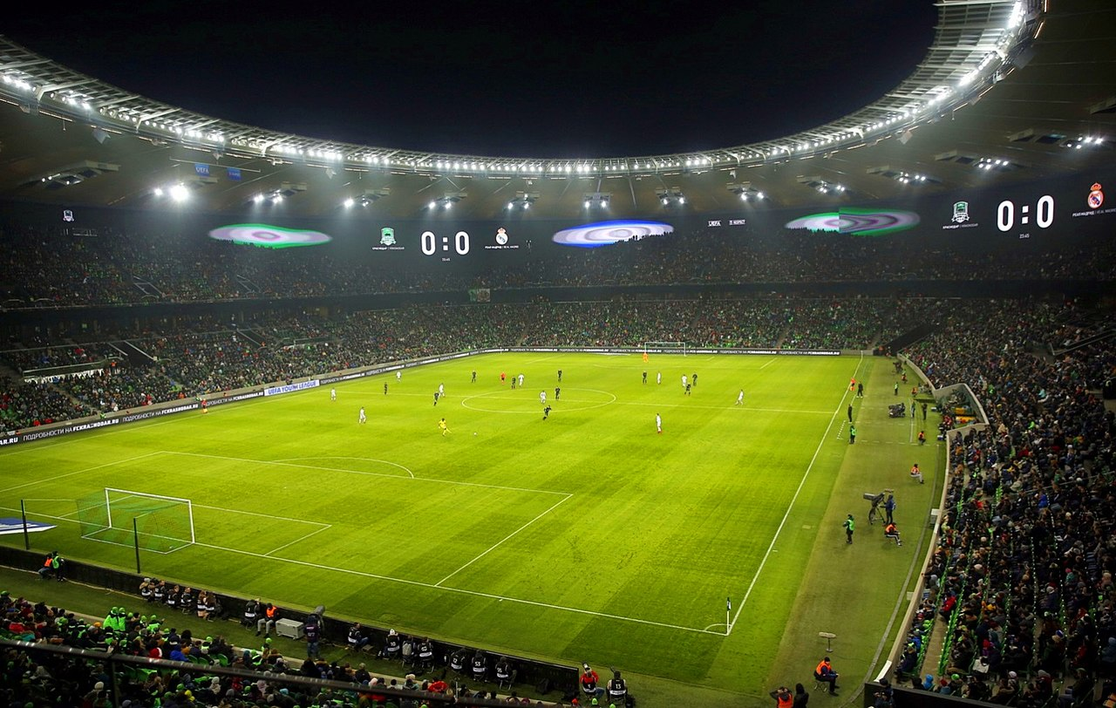
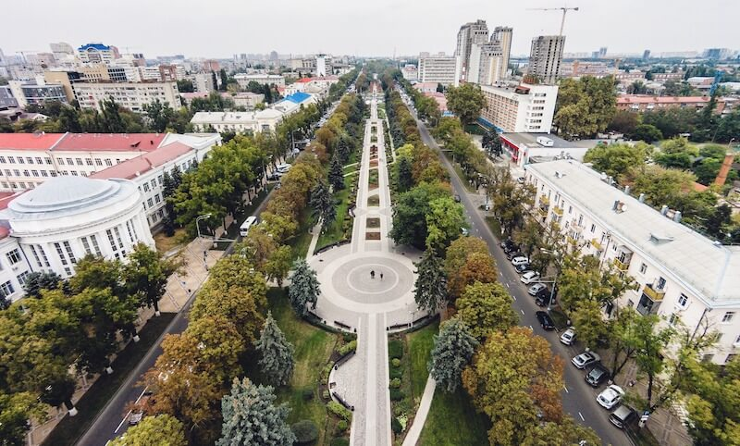

Достопримечательности города Краснодар

Slide 15


Kvvu.mil.ru

